Slide 1
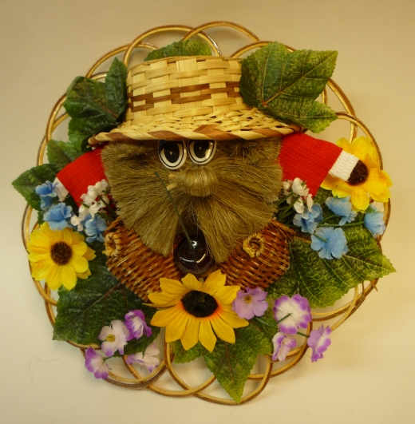
Оберег - домовушка

Slide 2
Домовой – считался духом дома, который следил за порядком и оберегал дом.

Slide 3
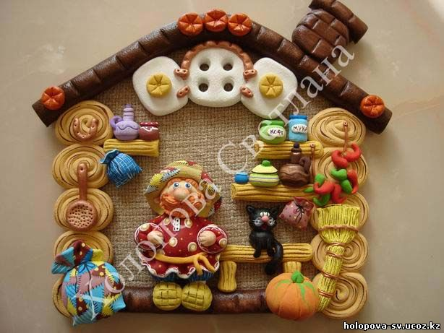
Оберег – домовушка – подарок домовому, чтобы он всегда был доволен и помогал семье в хозяйстве.

Slide 4
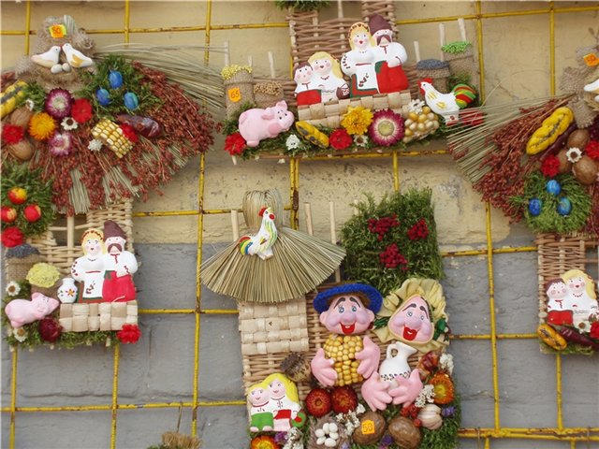
Виды домовушек

Slide 5
косы

Slide 6
мешочек

Slide 7
венички

Slide 9
Другие варианты

Slide 10
